Slide 1
线性回归

Slide 2
1. 变量间的关系
函数关系
相关关系
因果关系

Slide 3
函数关系
函数关系是一一对应的确定关系
设有两个变量x和y，变量y随变量x一起变化，并完全依赖于x，当变量x取某个数值时，y依确定的关系取相应的值，则称y是x的函数，记为y=f(x)，其中x称为自变量，y称为因变量
变量之间是线性关系时：各观测点落在一条线上

Slide 4
相关关系
变量间关系不能用函数关系精确表达
一个变量的取值不能由另一个变量唯一确定
当变量x取某个值时，变量y的取值可能有几个
子女身高(y)与其父母的身高(x)之间的关系
一个人的收入水平(y)与受教育程度(x)之间的关系
农作物的单位面积产量(y)与施肥量(x₁)、降雨量(x₂)、温度(x₃)之间的关系

Slide 5
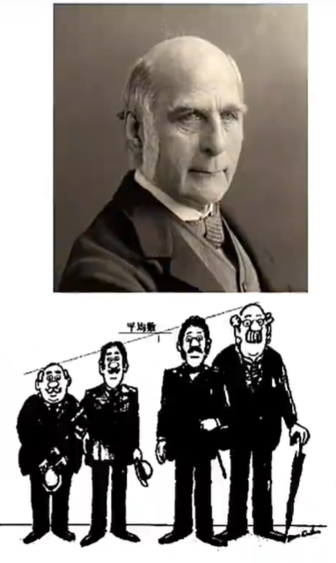
2.相关关系的描述与测度
相关和回归这个术语是由英国著名统计学家Francis Galton在19世纪末期研究孩子及他们的父母的身高时提出来的。Galton发现身材高的父母，他们的孩子也高
但这些孩子平均起来并不像他们的父母那样高。对于比较矮的父母情形也类似：他们的孩子比较矮，但这些孩子的平均身高要比他们的父母的平均身高高

Slide 6
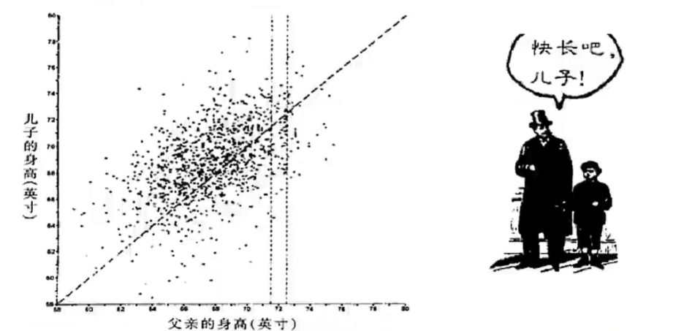
相关关系
Galton把孩子的身高向中间值靠近的趋势称之为一种回归效应，而他发展的研究两个数值变量的方法称为回归分析

Slide 7

相关关系的类型

Slide 8
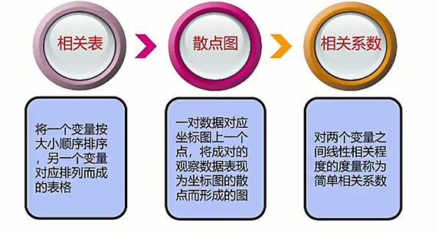
相关关系的测量

Slide 9
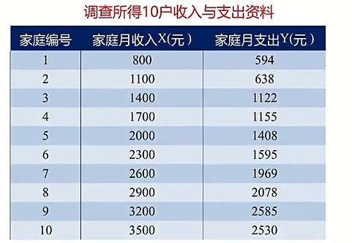
相关表
编制相关表、图的意义——有利于分析者判断相关的有无、方向、形态、密切程度

Slide 10
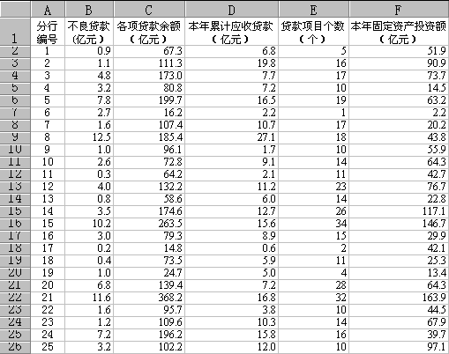
相关图（散点图）
为弄清楚不良贷款形成的原因，希望利用银行业务的有关数据做些定量分析，以便找出控制不良贷款的办法。下面是某银行所属的25家分行的有关业务数据
Notes:
【例】一家大型商业银行在多个地区设有分行，其业务主要是进行基础设施建设、国家重点项目建设、固定资产投资等项目的贷款。近年来，该银行的贷款额平稳增长，但不良贷款额也有较大比例的提高，这给银行业务的发展带来较大压力。
为弄清楚不良贷款形成的原因，希望利用银行业务的有关数据做些定量分析，以便找出控制不良贷款的办法。下面是该银行所属的25家分行的有关业务数据。

Slide 11
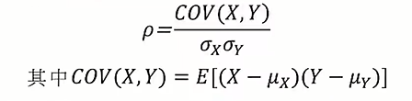
相关系数
度量两个变量之间线性关系强度的统计量
对两个变量之间线性相关程度的度量称为简单相关系数
若相关系数是根据总体全部数据计算的，称为总体相关系数，记为ρ
总体相关系数计算公式：

Slide 12
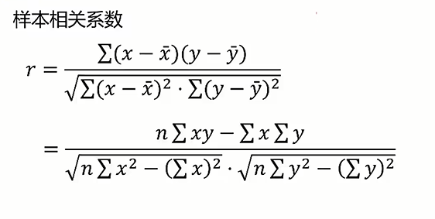

相关系数
若相关系数是根据样本数据计算的，则称为样本相关系数，简称为相关系数，记为r
也称为线性相关系数
或称为Pearson相关系数
卡尔·皮尔逊（Karl Pearson，1857年3月27日～1936年4月27日）是英国数学家，生物统计学家，数理统计学的创立者，自由思想者，对生物统计学、气象学、社会达尔文主义理论和优生学做出了重大贡献。被誉为现代统计科学的创立者
Notes:
卡尔·皮尔逊（Karl Pearson，1857年3月27日～1936年4月27日）是英国数学家，生物统计学家，数理统计学的创立者，自由思想者，对生物统计学、气象学、社会达尔文主义理论和优生学做出了重大贡献。他被公认是旧派理学派和描述统计学派的代表人物，并被誉为现代统计科学的创立者。是20世纪科学革命和哲学革命的先驱，“批判学派”代表人物之一。

Slide 13
相关系数的性质
性质1：取值范围是 [-1,1]
若0<r≤1，为正线性相关；若-1≤r<0，为负线性相关；当 r = 0时，说明二者之间不存在线性相关关系相关。
若r =1，为完全正线性相关；若r =-1，为完全负线性相关。显然|r|=1，则y的取值完全依赖于x，二者之间为函数关系。
|r|越趋于1表示关系越密切；|r|越趋于0表示关系越不密切。
性质2：对称性
x与y之间的相关系数r_{xy}和y与x之间的相关系数r_{yx}相等。即r_{xy}=r_{yx}

Slide 14
相关系数的性质
性质3：与x和y的原点及尺度无关
改变x和y的数据原点及计量尺度，并不改变r数值大小
性质4：只测量线性关系
r=0只表示两个变量之间不存在线性相关关系，并不说明变量之间没有任何关系，它们之间可能存在非线性相关关系
性质5： r虽然是两个变量之间线性关系的一个度量，却不意味着x与y一定有因果关系

Slide 15
相关关系的图示




























完全正线性相关
完全负线性相关
非线性相关






























正线性相关
负线性相关
不相关

Slide 16
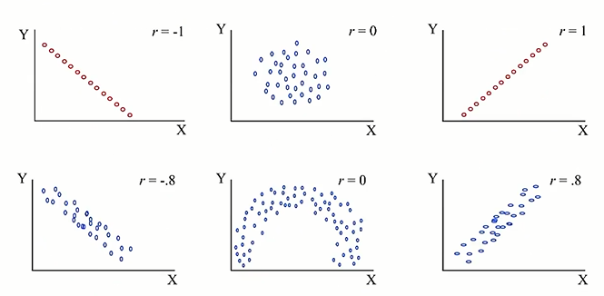
相关关系的图示

Slide 17
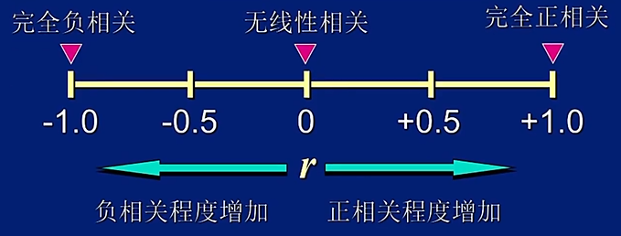
对于一个具体的r取值，根据经验可将相关称度分为以下几种情况：
|r|≥0.8时，极强相关
0.6≤|r|<0.8时，强相关
0.4≤|r|<0.6时，中等程度相关
0.2≤|r|<0.4时，弱相关
|r|<0.2时，极弱相关或无相关

Slide 18
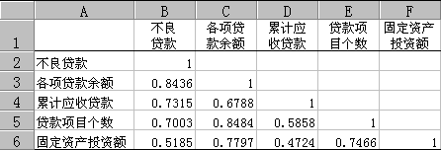
计算相关系数

Slide 19
3.相关系数的显著性检验
r的抽样分布随总体相关系数和样本容量的大小而变化
当样本数据来自正态总体时，随着n的增大，r的抽样分布趋于正态分布
在总体相关系数ρ很小或接近0时，趋于正态分布的趋势非常明显
而当ρ远离0时，除非n非常大，否则r的抽样分布呈现一定的偏态

Slide 20
相关关系的显著性检验
由于对r的正态性假定具有很大的风险，故采用R.A.Fisher费希尔提出的 t 检验：
检验的步骤：
提出假设：H₀：ρ = 0 ；H₁： ρ ≠ 0
计算检验的统计量：
确定显著性水平α，并作出决策：
若|t|>t_{α/2}，拒绝H₀；若|t|<t_{α/2}，不拒绝H₀

Slide 21
相关关系的显著性检验
【例】根据上表计算的相关数据，检验不良贷款与贷款余额之间的相关系数是否显著(α=0.05)
解：提出假设：H₀：ρ = 0 ；H₁： ρ ≠ 0
计算检验的统计量
根据显著性水平α＝0.05，查t分布表得
t_{α/2}(n-2)=2.0687
由于|t|=7.5344>t_{α/2}(25-2)=2.0687，拒绝H₀，不良贷款与贷款余额之间存在着显著的正线性相关关系

Slide 22
相关关系的显著性检验
注：
即使统计检验表明相关系数在统计上是显著的，并不一定意味着两个变量之间就存在重要的相关性
因为在大样本的情况下，几乎总是导致相关系数显著
比如，r =0.1，在大样本的情况下，也可能使得r 通过检验，但实际上，一个变量取值的差异能由另一个变量的取值来解释的比例有10%,这实际上很难说明两个变量之间就有实际意义上的显著关系

Slide 23
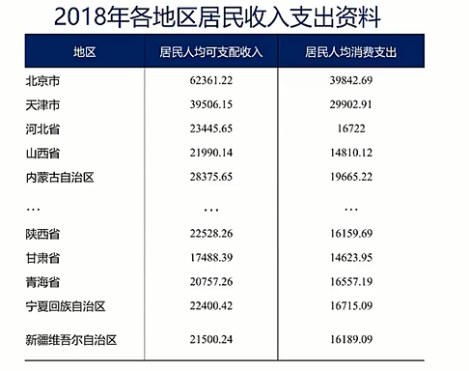


Slide 24
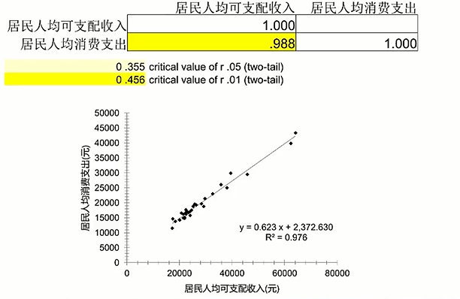

Slide 25
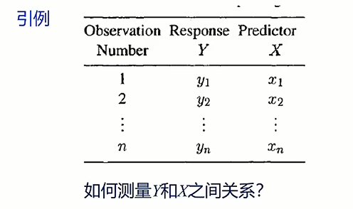
4. 一元线性回归

Slide 26
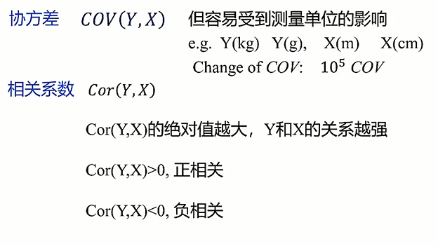
一元线性回归

Slide 27
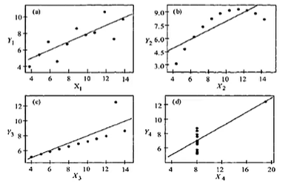
一元线性回归
Cor(Y,X)=0，Y和X无关？
错误。不是线性相关，但可能是非线性关系
Cor受异常值的影响：

Slide 28
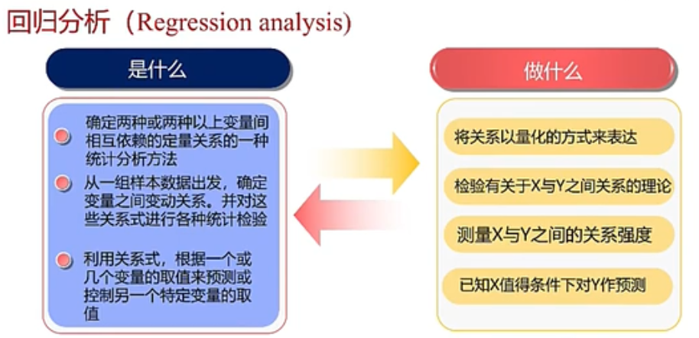
一元线性回归
相关系数不能做什么？
1.不能做预测
2.只有两个变量，而不是一个响应和更多的预测变量

Slide 29
相关分析与回归分析的区别
相关分析中，变量x变量y处于平等的地位；回归分析中，变量y称为因变量，处在被解释的地位，x称为自变量，用于预测因变量的变化
相关分析中所涉及的变量x和y都是随机变量；回归分析中，因变量y是随机变量，自变量x可以是随机变量，也可以是非随机的确定变量
相关分析主要是描述两个变量之间线性关系的密切程度；回归分析不仅可以揭示变量x对变量y的影响大小，还可以由回归方程进行预测和控制

Slide 30
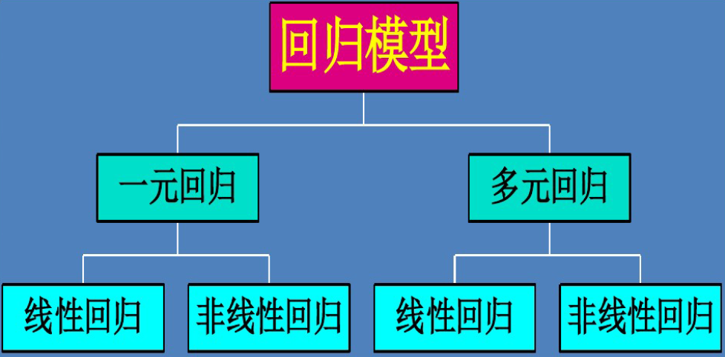
回归模型

Slide 31
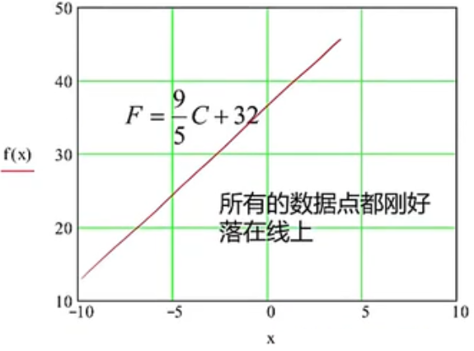
一元线性回归模型
确定关系与确定模型：
在Y=f(X)的函数关系中，若每一个x值仅对应单一的y值，则X、Y之间的关系为完全确定的函数关系，称为确定模型

Slide 32
随机关系与回归模型
随机(统计)关系(Stochastic Relationships)：若X=x_{i}时，Y值不确定，而是服从某一概率分布，则X、Y之间的函数关系称为概率模型或者回归模型(Regression model)
令X为每家庭的月收入，Y为每个家庭消费支出。对于某个特定的值X=x_{i}而言，我们无法准确地预测岀对应于Y的单一值，因为除了收入外，还有很多其它因素会影响消费支出
但是知道一个家庭的月收入有助于我们预测消费支出，第i个家庭的消费支出可以用下列概率模型表达:
Y_{i} = β₀ + β₁ x_{i} + ε_{i}
一元线性回归模型

Slide 33
一元线性回归模型
回归中只涉及一个自变量的回归，称为一元回归，若因变量y与自变量x之间为线性关系时则称为一元线性回归
对于具有线性关系的两个变量，可以用一个线性方程来表示它们之间的关系
描述因变量y如何依赖于自变量x和误差项ε的方程称为回归模型
y = β₀ + β₁ x + ε

Slide 34
一元线性回归模型
一元线性回归模型：y = β₀ + β₁ x + ε
y是x的线性函数(部分)加上误差项
线性部分反映了由于x的变化而引起的y的变化
误差项ε是随机变量，反映了除x和y之间的线性关系之外的随机因素对 y 的影响，是不能由x和 y之间的线性关系所解释的变异性
β₀ 和 β₁ 称为模型的参数

Slide 35
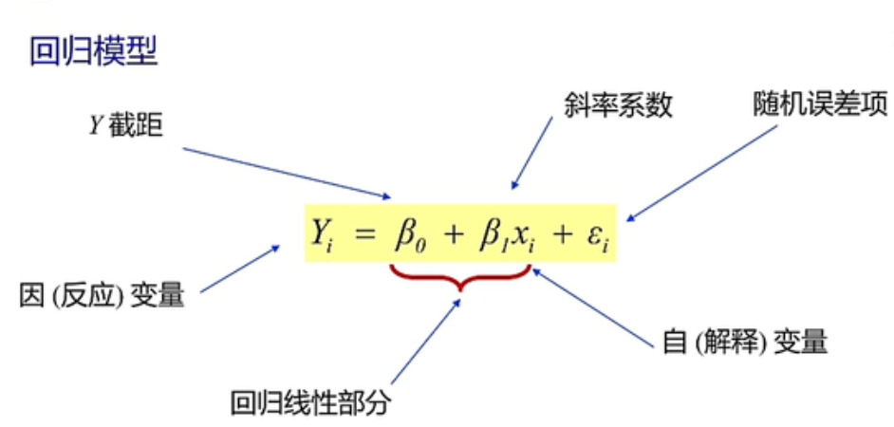
一元线性回归模型

Slide 36
理论回归模型
y = β₀ + β₁ x + ε
基本假定：
因变量y与自变量x之间具有线性关系
在重复抽样中，自变量x的取值是固定的，即假定x是非随机的
误差项ε是一个期望值为0的随机变量，即E(ε)=0
对于所有的x值，ε的方差σ² 都相同
误差项ε是一个服从正态分布的随机变量，且相互独立，即ε ~N(0,σ² )
独立性意味着对于一个特定的x值，它所对应的ε与其他x值所对应的ε不相关，对于一个特定的x值，它所对应的y值与其他x所对应的y值也不相关

Slide 37
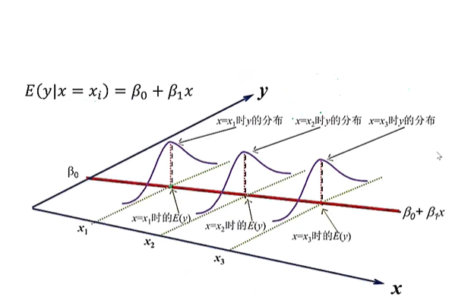
一元线性回归模型
y = β₀ + β₁ x + ε
y的方差为σ²

Slide 38
总体回归方程（函数）
将总体因变量Y的条件均值表现为自变量X的某种函数，这个函数称为总体回归函数（简记为PRF）
E(Y_{i}|x=x_{i})=β₀+β₁x_{i}
E(y)=β₀+β₁x
一元线性回归方程方程的图示是一条直线，也称为直线回归方程
β₀是回归直线在y轴上的截距，是当x=0时y的期望值
β₁是直线的斜率，称为回归系数，表示当x每变动一个单位时，y的平均变动值

Slide 39
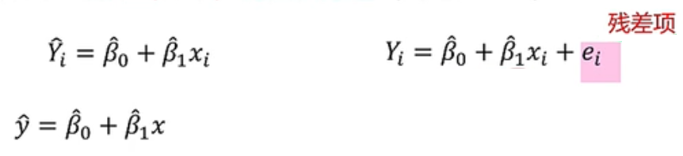
样本回归方程（函数）
总体回归参数β₀ 和β₁是未知的，必须利用样本数据去估计。用样本统计量 和 代替回归方程中的未知参数β₀ 和β₁ ，就得到了样本的回归方程（简记为SRF）
对于一元线性回归，估计的回归方程为：

Slide 40
样本回归线与总体回归线之间的关系
总体回归线未知且只有一条，样本回归线会随样本数据的不同而有多条
总体回归中的系数是未知常数，但样本中的系数是随机变量

Slide 41
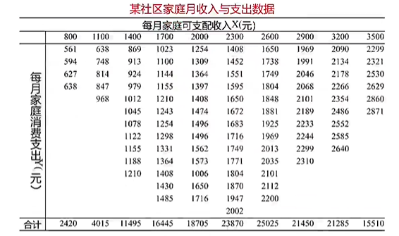

Slide 42
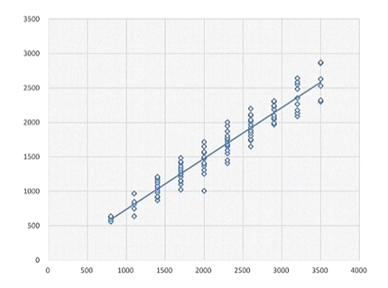

Slide 43
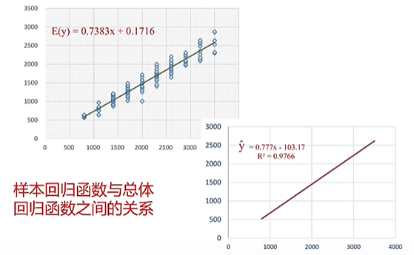

Slide 44
参数的最小二乘估计(Least Squares)
y





找出最适合样本数据的一条直线，使得预测值与观察值的差异最小




SSE=
x

Slide 45
参数的最小二乘估计
根据最小二乘法使下式最小
由微积分多元函数极值原理，可知
即
所以
即

Slide 46
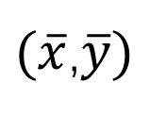
参数的最小二乘估计
求解方程组得：
令
则
线性回归直线的重要特征是直线过点
$(\overline{x}$,$\overline{y})$

Slide 47
最小二乘估计量的性质
高斯-马尔可夫定理(Gauss-Markov theory):
在给定经典线性回归的假定下，最小二乘估计量是具有最小方差的线性无偏估计量的这一性质
OLS估计量是BLUE(Best Linear Unbiased Estimator)

Slide 48
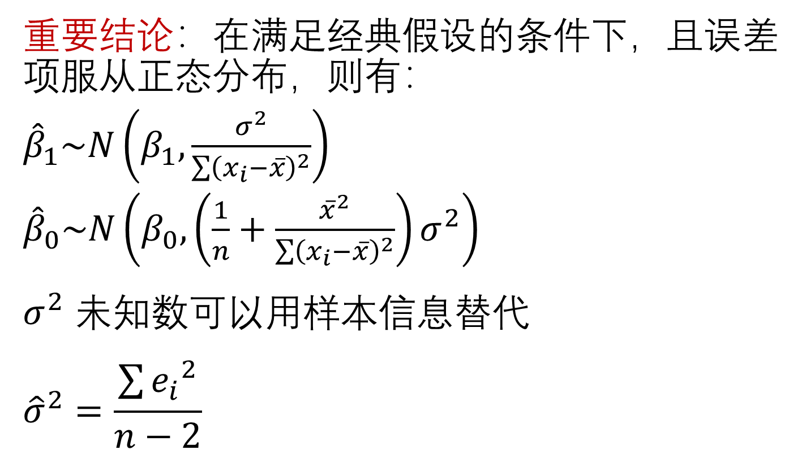
最小二乘估计量的性质
重要结论：在满足经典假设的条件下，且误差项服从正态分布，则有：
${\hat{β}}_{1}\sim N\left(β_{1},\frac{σ^{2}}{\sum{{\left(x_{i}−\overline{x}\right)}^{2}}}\right)$
${\hat{β}}_{0}\sim N\left(β_{0},\left(\frac{1}{n}+\frac{{\overline{x}}^{2}}{\sum{{\left(x_{i}−\overline{x}\right)}^{2}}}\right)σ^{2}\right)$
$σ^{2}$ 未知数可以用样本信息替代
$${\hat{σ}}^{2}=\frac{\sum{{e_{i}}_{}^{2}}}{n−2}$$

Slide 49
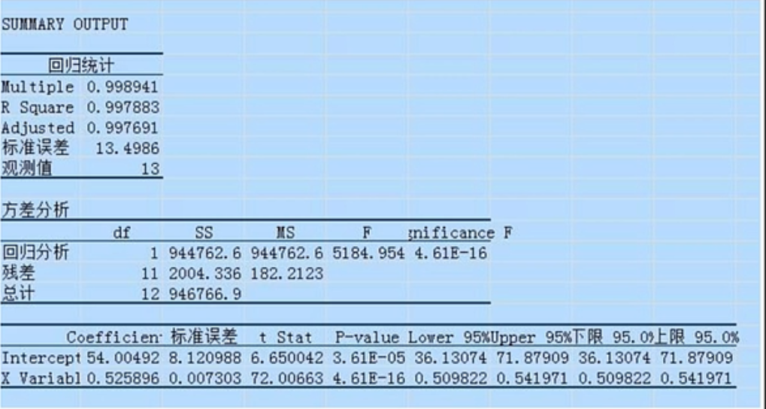

Slide 50
5 多元线性回归模型
一个因变量与两个及两个以上自变量的回归问题就是多元回归
多元回归模型与回归方程
设因变量y，k个自变量分别为x₁，x₂，…，x_{k}，描述因变量y如何依赖自变量x₁，x₂，…，x_{k}和误差项 ε 的方程，称为多元回归模型(multiple regression model)。多元回归模型一般形式为：
其中，β₀ ，β₁，β₂ ，…，β_{k}是参数
ε 是被称为误差项的随机变量
y 是x_{1,}，x₂ ，… ，x_{k} 的线性函数加上误差项ε
ε包含在y里面但不能被k个自变量的线性关系所解释的变异性

Slide 51
多元回归模型与回归方程
误差项ε是一个期望值为0的随机变量，即E(ε)=0。即：
对于自变量x₁，x₂，…，x_{k}的所有值，ε的方差σ²都相同
误差项ε是一个服从正态分布的随机变量，即ε~N(0,σ²)，且相互独立。独立性意味着对于自变量x₁，x₂，…，x_{k}的一组特定值所对应的ε与x₁，x₂，…，x_{k}任意一组其他值所对应的ε不相关。正态性意味着对于给定的x₁，x₂，…，x_{k}的值，因变量y也是一个服从正态分布的随机变量

Slide 52
多元回归模型与回归方程
根据回归模型的假定有E(y)=β₀+β₁x₁+β₂x₂+…+ β_{k} x_{k}，上式称为多元回归方程(multiple regression equation)，它描述了因变量y的期望值与自变量x₁，x₂，...，x_{k}之间的关系

Slide 53
多元回归模型与回归方程
二元线性回归模型
y
(观察到的y)
β₀
}
ε_{i}
回归面
x₂
(x₁,x₂)
x₁
Notes:
12

Slide 54
估计的多元回归方程

Slide 55
参数的最小二乘估计
1.使因变量的观察值与估计值之间的离差平方和达到最小来求得 。即
2.求解各回归参数的标准方程如下

